Slide 1

인공지능을 활용한 기온 예측
이 재호

Slide 2
SEQUENCE

Slide 3
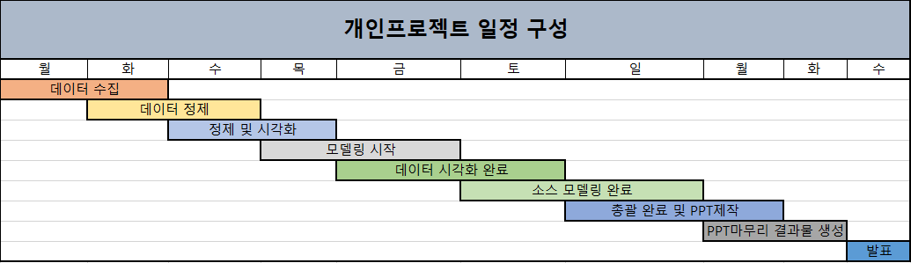
Time Table

Slide 4
SEQUENCE
주제선정
3.모델구성
1.주제
주제목적
4.결론
확보경로
2.데이터
데이터 테이블
이상치&결측치
5.Q&A
시각화 비교
상관계수 수치 비교

Slide 5

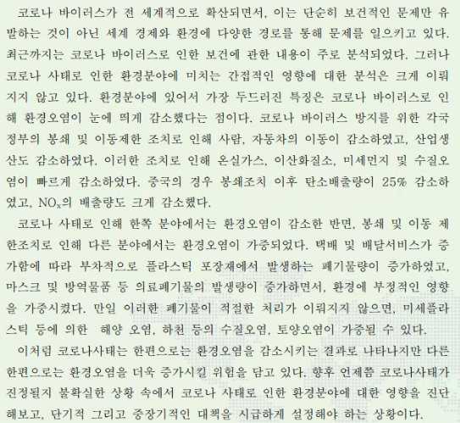
주제 선정.1
주제 선정 근거

Slide 6
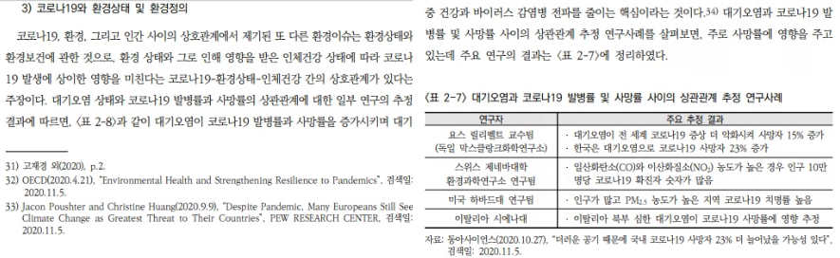

주제 선정.2

Slide 7
주제 선정 3
미세먼지 코로나 악화 요인
코로나 발병 및 전파
인간 격리
산업생산성 둔화
온실가스, 감소
대기환경 복원
기온
하락

Slide 8
모델 개발의 목적
DATA
코로나 시작일~
2021년 말일
2022년 1월
대한민국 기온 예측
2020/01/20
~2021/12/31
분석과 훈련

Slide 9
DATA

Slide 10
DATA Table SET
*미세먼지
*오염대기
이산화황
오존
이산화질소
일산화탄소
*확진자
*기온데이터

Slide 11
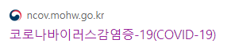







DATASET:
확보경로

Slide 12
DATASET:
이상치와 결측치
이상치: 정상 범주에서 크게 벗어난 값
Ex)-999,-777,-888
결측치: 누락된 값, 비어있는 값

Slide 13
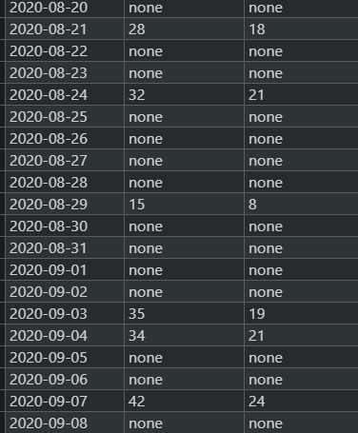

DATASET:
결측치
결측치: 누락된 값, 비어있는 값
None 결측치:
36rowX2column
에서 결측치 발생
PM10, PM2.5

Slide 14
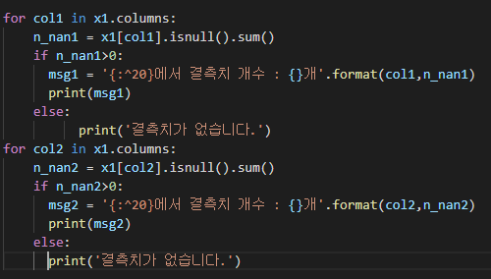
DATASET:
결측치 처리
결측치 탐색:
Reference:
https://www.kaggle.com/agileteam/py-t1-3-map-expected-questions

Slide 15
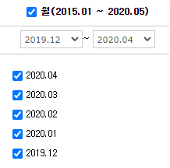
DATASET:
결측치 처리
결측치 대체:
None 결측치:
월별 평균
비어 있는 일별 결측치
월별 평균값으로 대체

Slide 16
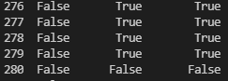
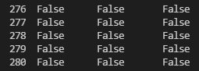
DATASET:
결측치 처리(method=‘bfill’)
결측치 대체:
pd.options.display.max_rows = None
path = "../_data/개인프로젝트/CSV/"
PM=pd.read_csv(path+'미세먼지1.csv',thousands=',')
#print(PM.info())
print(PM.isnull())
PM=PM.fillna(method='bfill')
print(PM.isnull())
None 결측치:

Slide 17
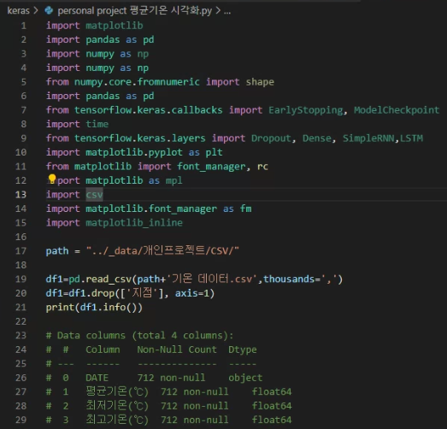
dataSET
*기온데이터
DATA 불러오기
DATE 문자열 확인

Slide 18
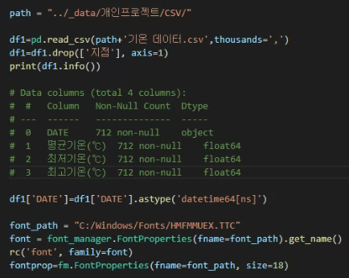
dataSET
*기온데이터
DATE
INT 화
폰트 설정

Slide 19

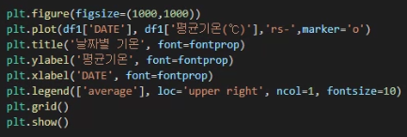
dataSET
*기온데이터

Slide 20
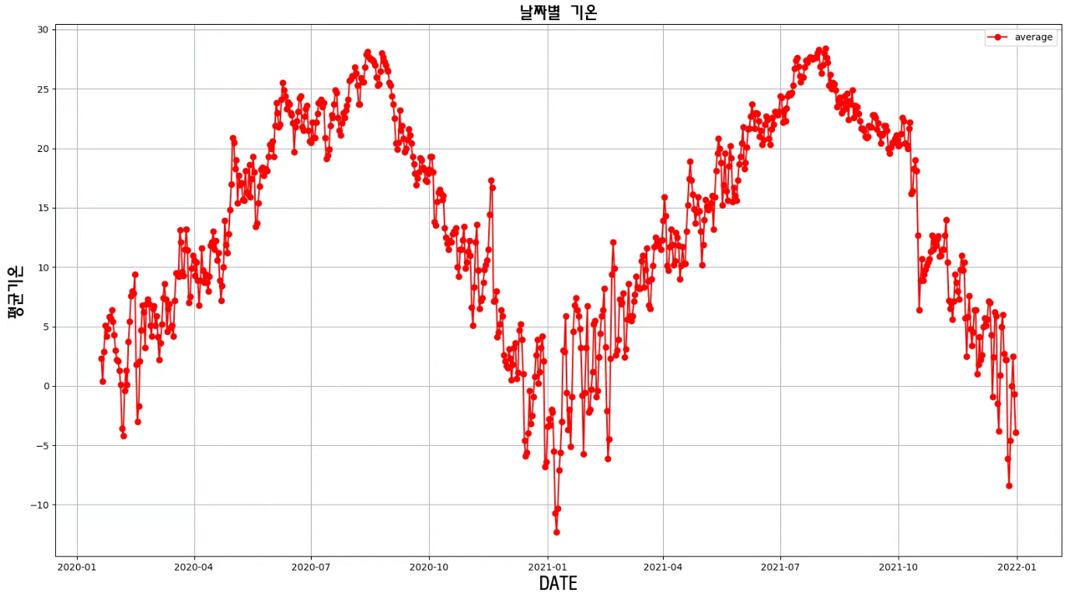
기온데이터 : 일평균
범례
X2
X1

Slide 21
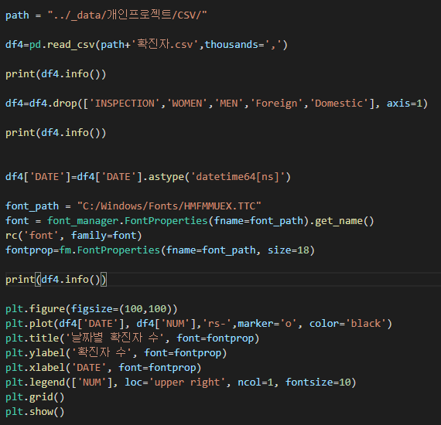
확진자 수
컬러 변경

Slide 22
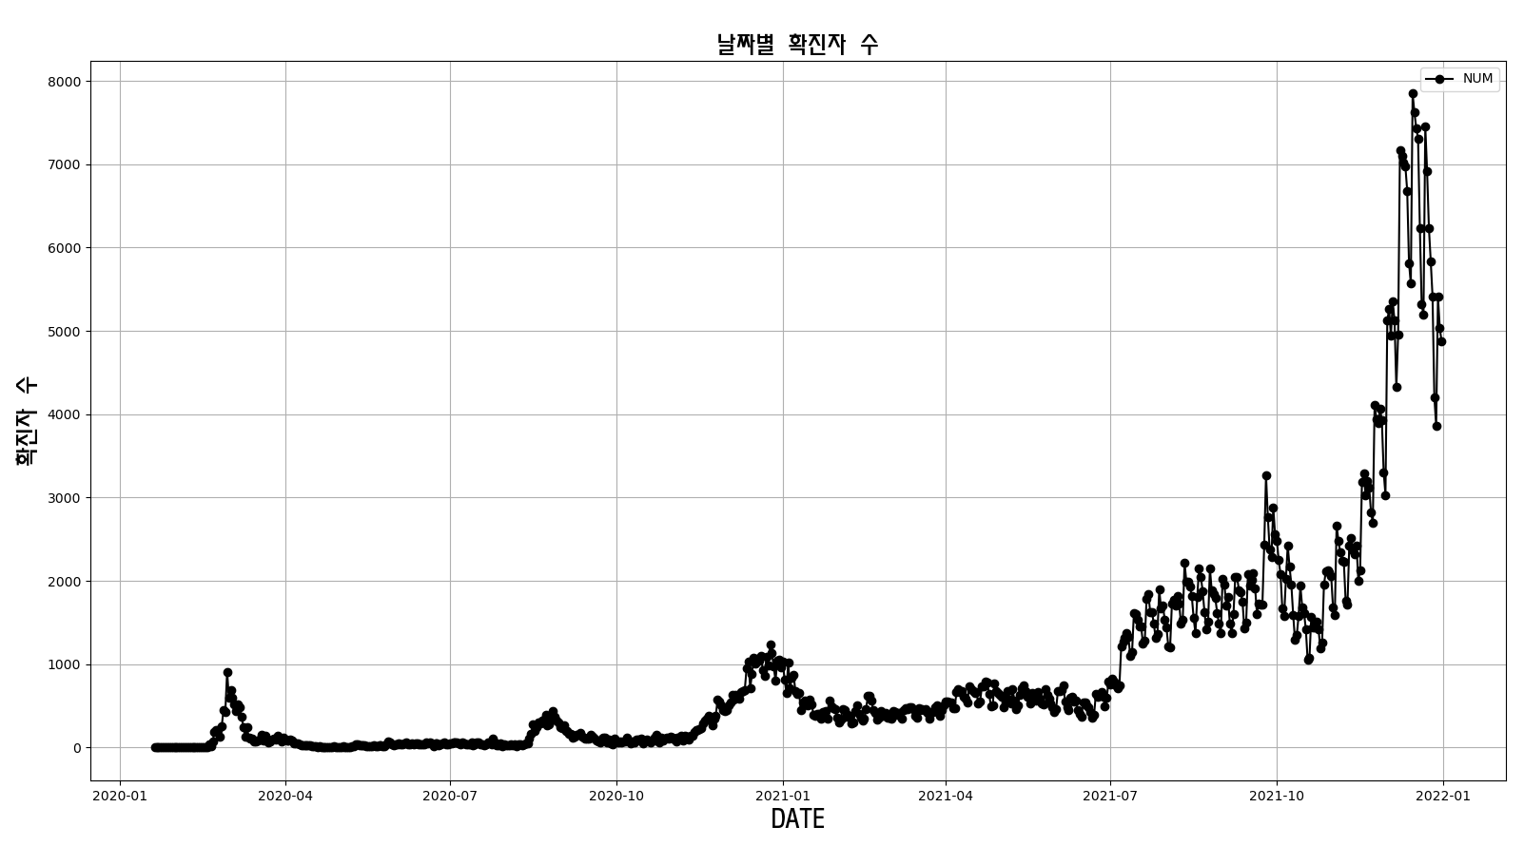
확진자 수: 일간

Slide 23
확진자 수: 일간
X2
X1
급격한 하강

Slide 24
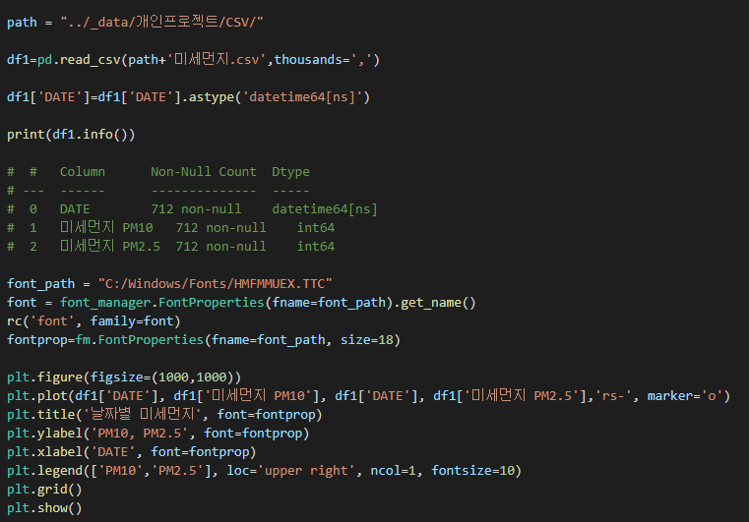
미세먼지 일간

Slide 25
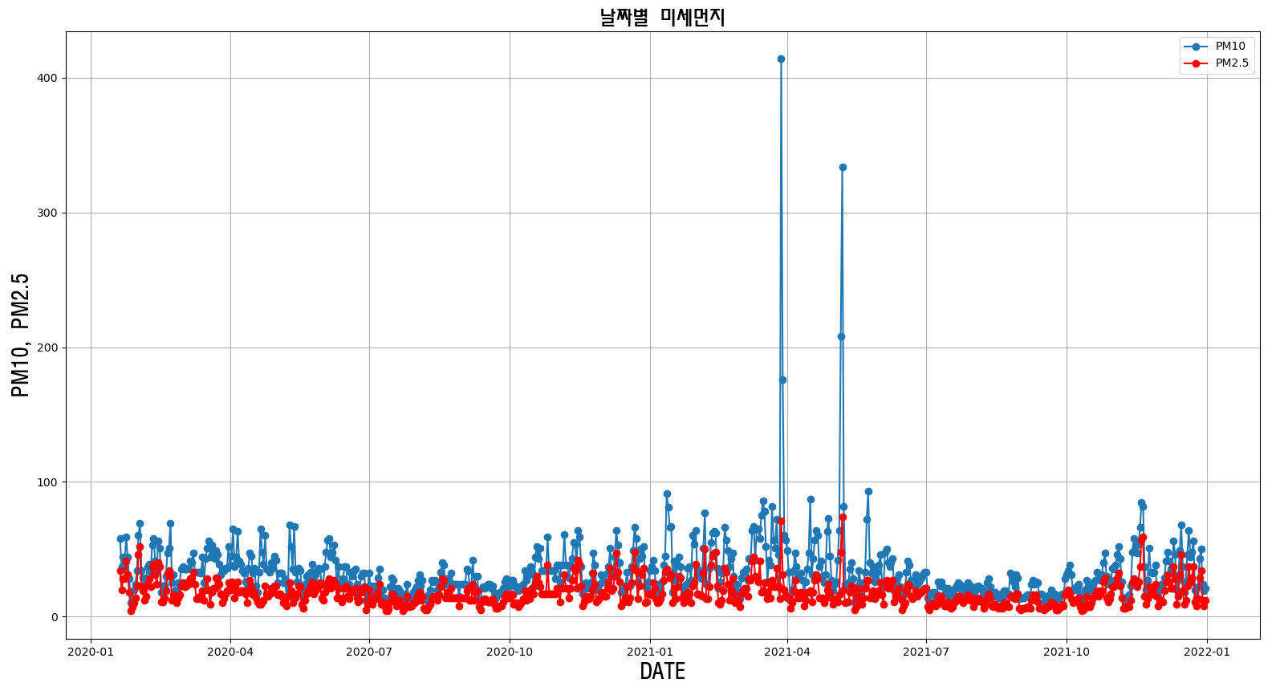
미세먼지 일간

Slide 26
미세먼지 일간
X1
X1

Slide 27
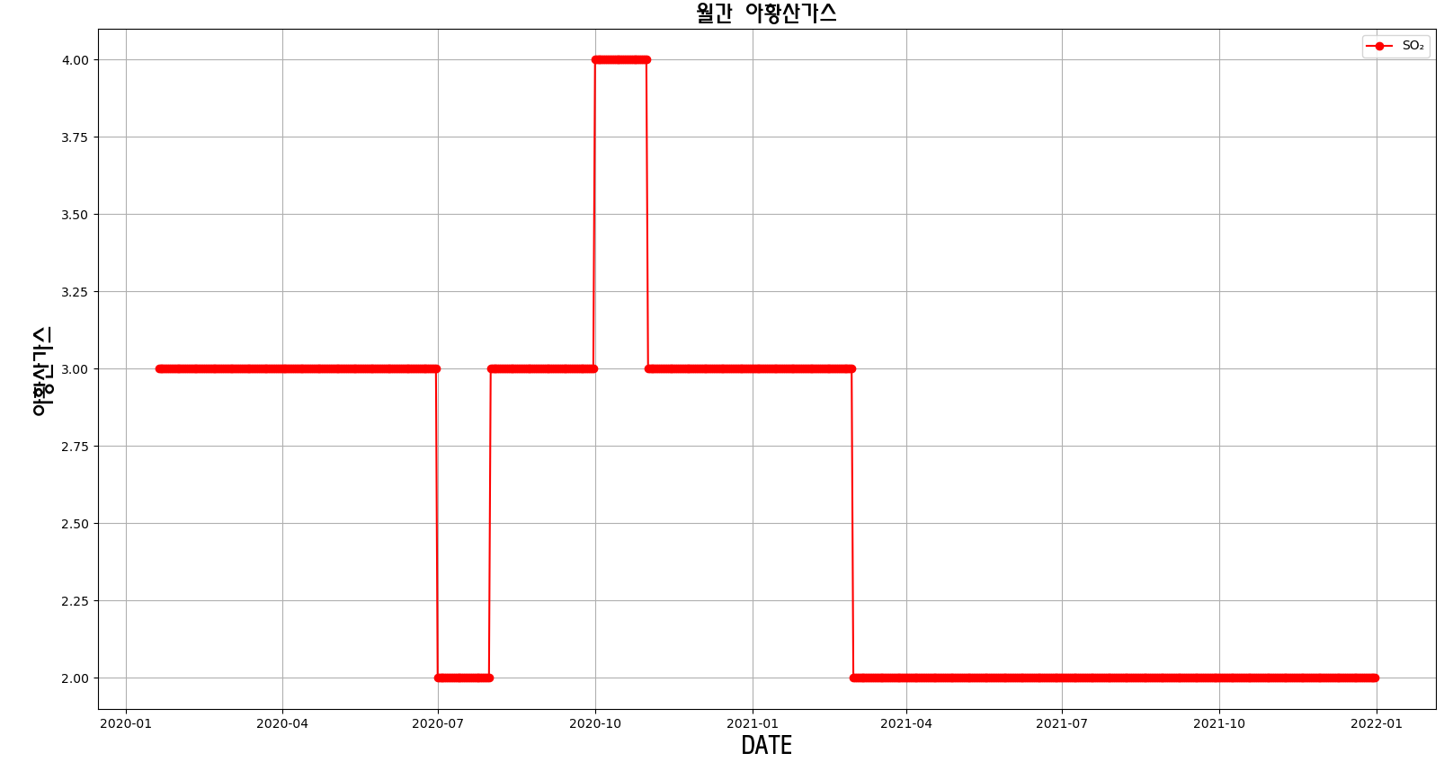
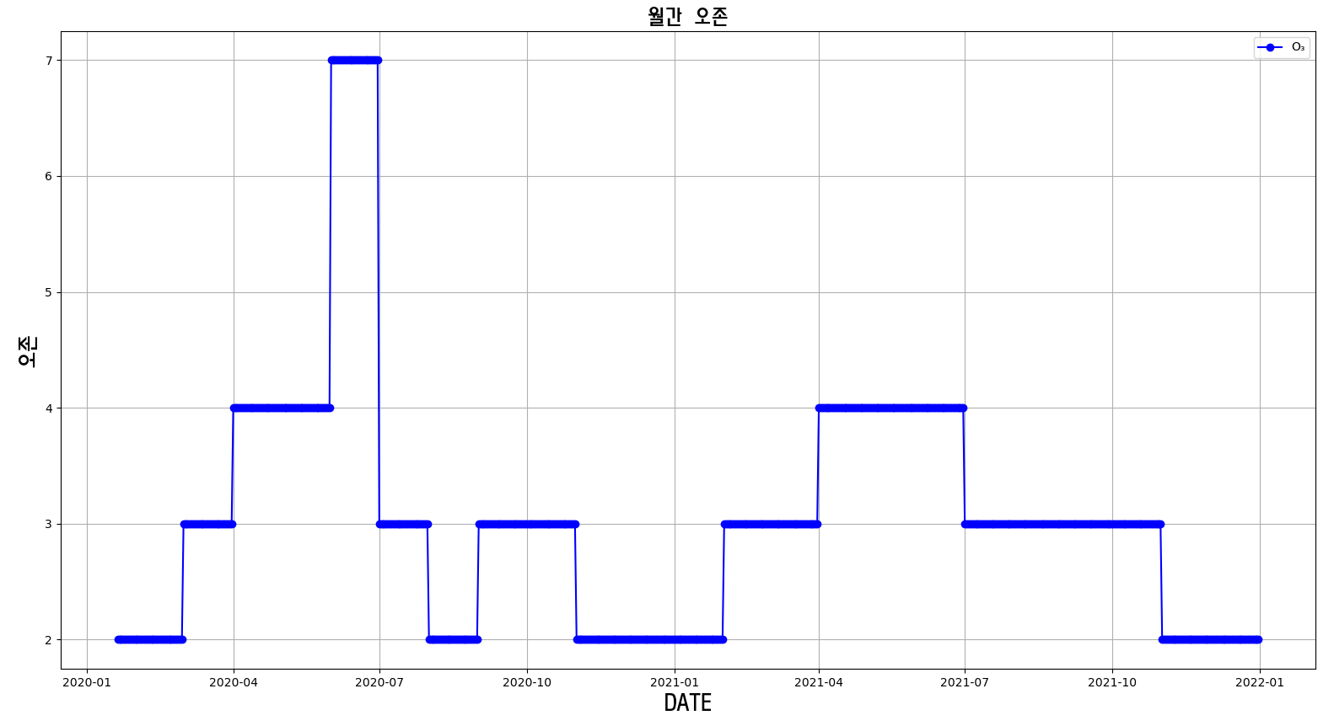
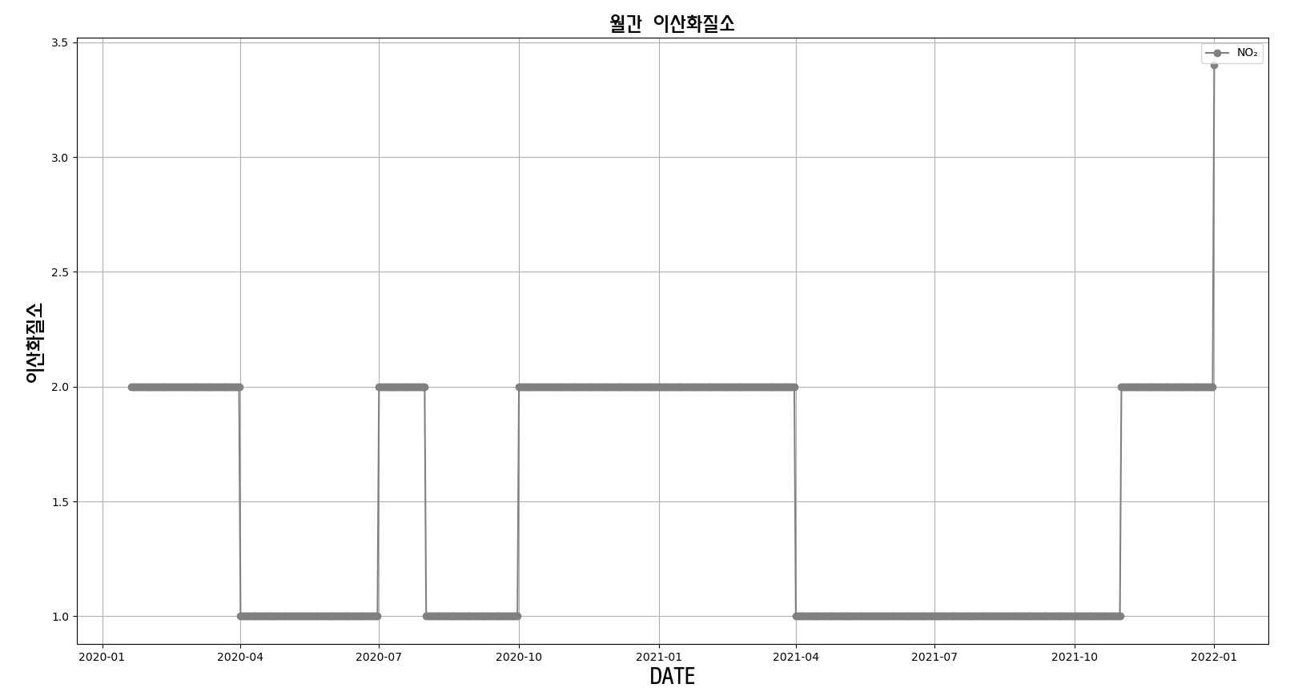
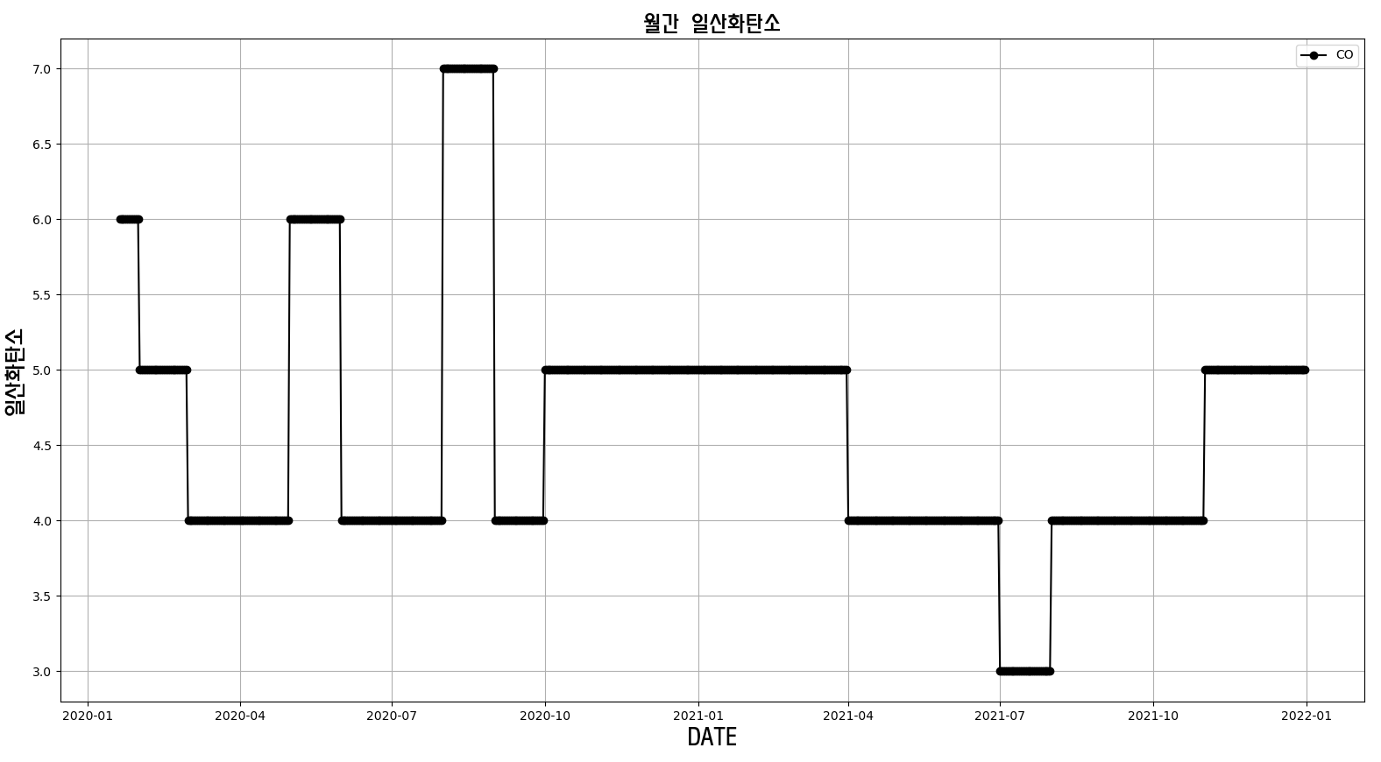
오염대기 월간

Slide 28
오염대기 아황산가스

Slide 29
오염대기 오존

Slide 30
오염대기 이산화질소

Slide 31
오염대기 일산화탄소

Slide 32

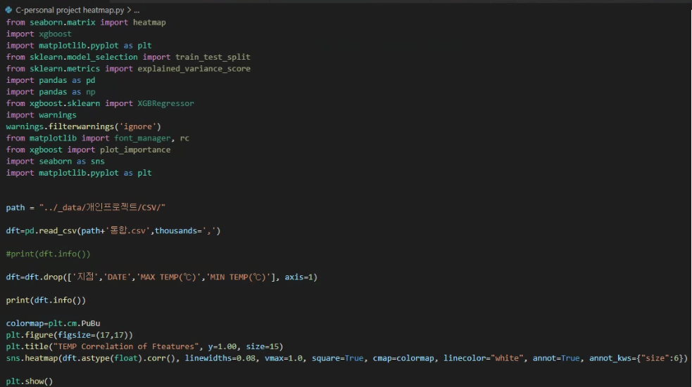
데이터 상관계수
히트맵 코드

Slide 33
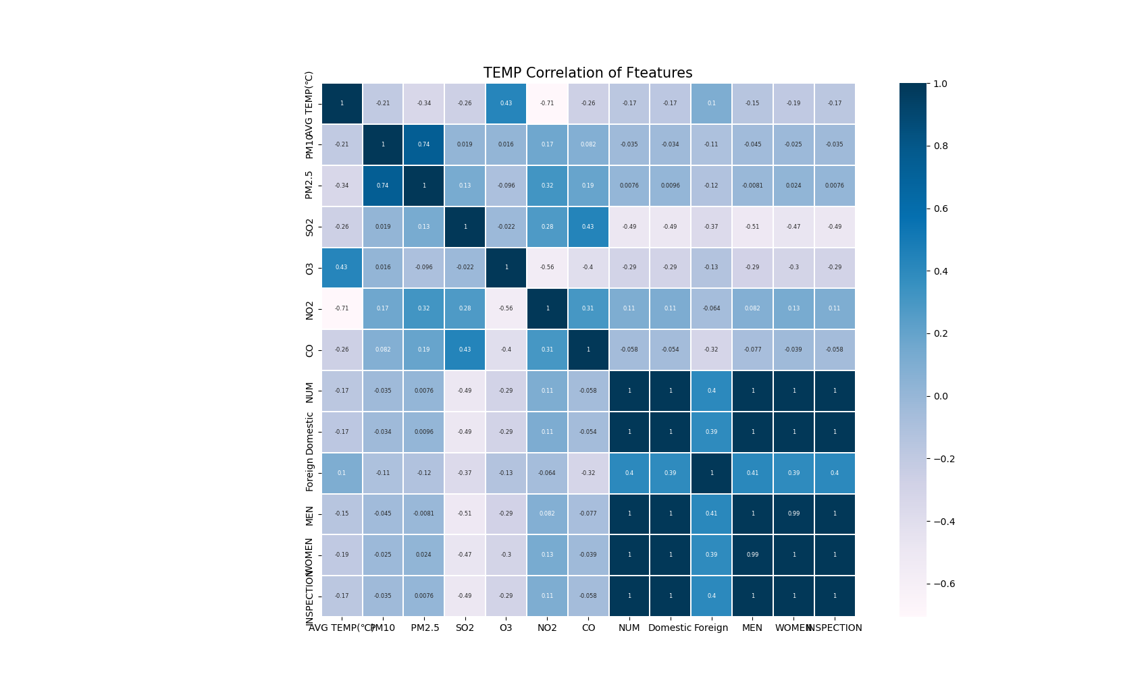
데이터 상관관계 분석
AVERAGE TEMP(℃) : 일간 평균 기온
PM10: 미세먼지
PM2.5: 미세먼지
SO2 :이산화 황
O3 : 오존
NO2 : 이산화질소
CO : 일산화탄소
NUM : 일간 확진자 수
Domestic : 국내 확진자 수
Foreign : 외국 확진자 수
MEN : 남성 확진자
WOMEN : 여성 확진자
V
V
V
V
V
V

Slide 34
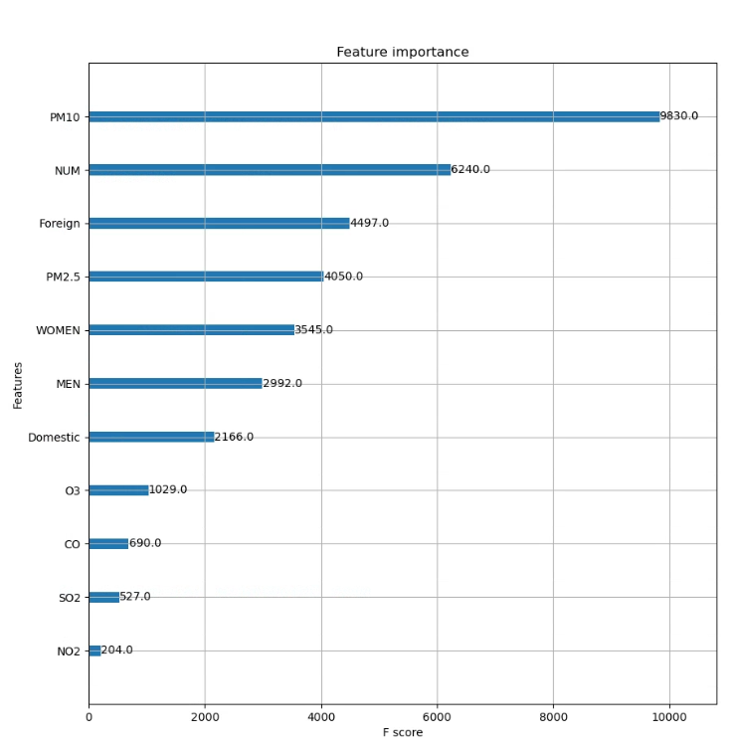
모델구성: xgbOOST Feature importrance
제일 중요한 값

Slide 35
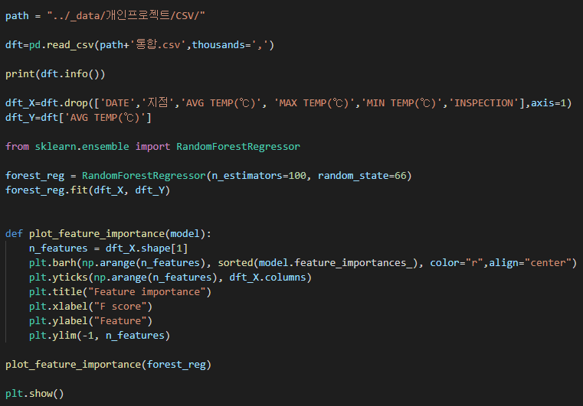
모델구성: RF Feature importrance

Slide 36
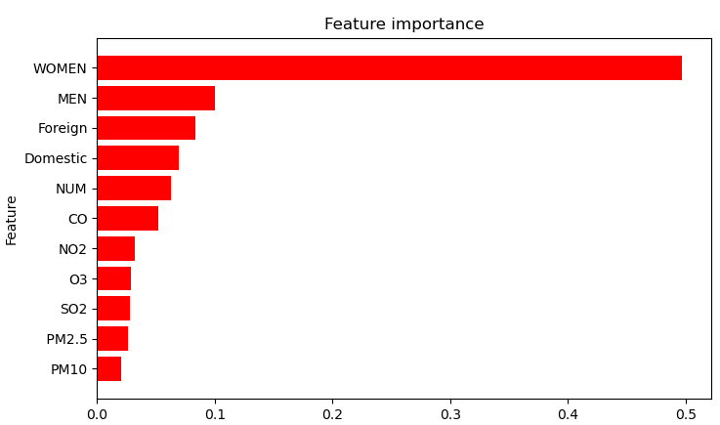
모델구성: RF Feature importrance
제일 중요한 값

Slide 37
모델비교: xgbOOST & RF Feature importance
XGBOOST
Random FOREST
PM10>NUM>Foreign>PM2.5>WOMEN>MEN>Domestic>O3>CO>SO2>NO2
WOMEN>MEN>Foreign>Domestic>NUM>CO>NO2>O3>SO2>PM2.5>PM10

Slide 38
데이터 상관관계 분석
Random FOREST
WOMEN>MEN>Foreign>Domestic>NUM>CO>NO2>O3>SO2>PM2.5>PM10

Slide 39
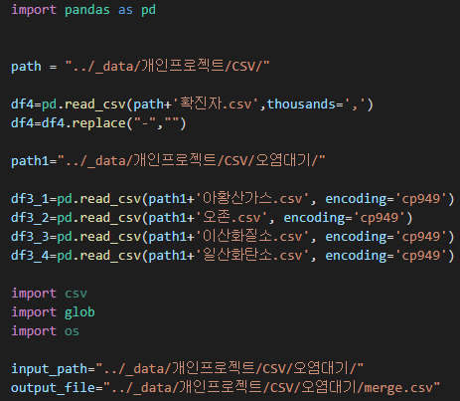
모델구성: MERGE
데이터 셋 불러오기
새로운 데이터 셋 저장경로

Slide 40
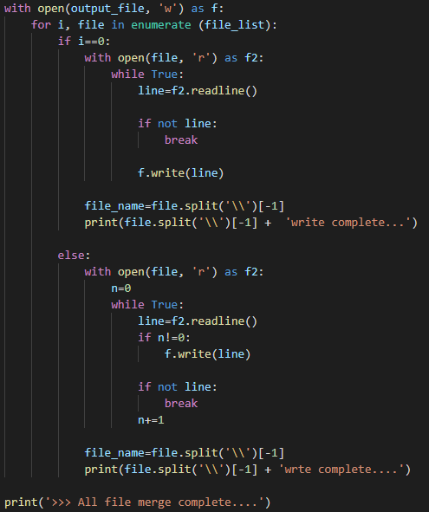
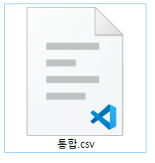
모델구성: MERGE
1. Merge 파일열기
2-1. 첫 기준 파일 헤더 포함해서 쓰기
2-2. merge 대상 파일의 row 1줄을 읽어서 row가 없으면 해당 csv 파일 읽기 종료
3. csv 파일의 row를 체크하기 위한 변수
4. merge 대상 파일의 row 1줄을 읽어서 row가
첫번째 row(헤더)를 제외한
5. 읽은 row 1줄을 merge 할 파일에 쓴다

Slide 41
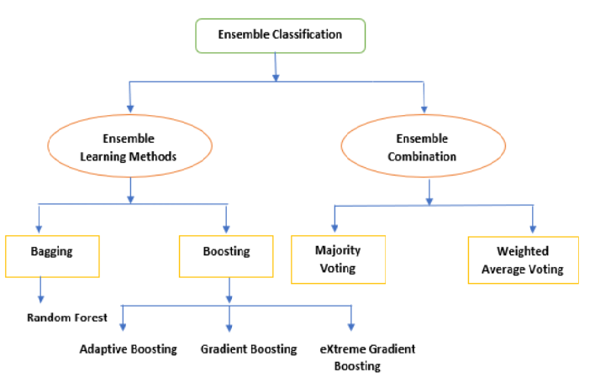
모델구성: Ensenble
V
V
V
V
V
V
V

Slide 42
모델구성: Ensenble
V
V

Slide 43
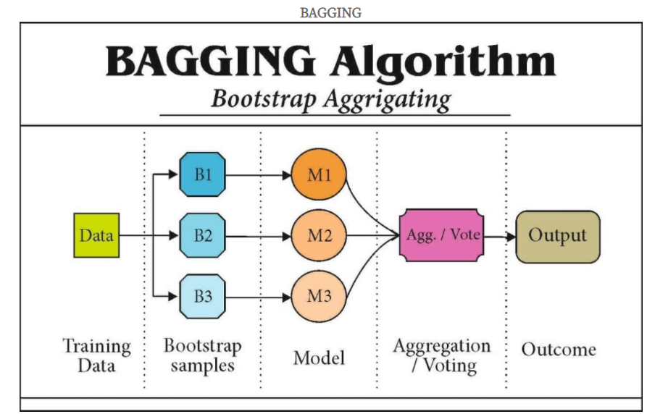
모델구성: Ensenble BAGGING Algorithm
개별 분류기가 부트스트랩 –>학습
->개별적인 예측 수행
->보팅
->최종결과를 예측
DATA를 샘플링해서 추출하는 방식
*Sampling:어떤 자료에서 일부 값 추출

Slide 44
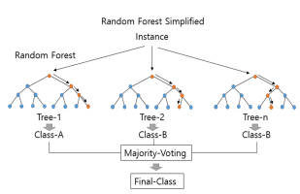
모델구성: Ensenble BAGGING Algorithm
*교차 검증이 데이터 세트간 중첩 허용X 그러나 배깅은 허용
Ex)10000개의 데이터를 10개의 분류기 배깅 방식으로
나눠도 각 1000개의 데이터 내에는 중복된 데이터 존재
개별 분류기가 부트스트랩 –>학습
->개별적인 예측 수행
->보팅
->최종결과를 예측
DATA를 샘플링해서 추출하는 방식
*Sampling:어떤 자료에서 일부 값 추출

Slide 45
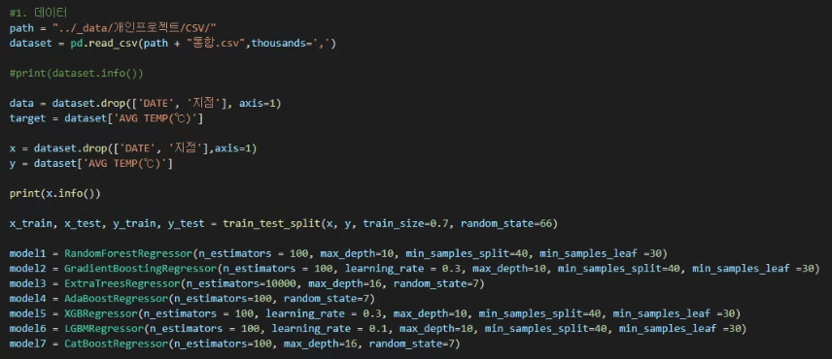
모델구성: Random Forest
데이터 셋 설정
데이터 셋 치환

Slide 46
모델구성: Random Forest
데이터 셋 설정
데이터 셋 치환

Slide 47
모델구성: Random Forest
데이터 셋 설정
훈련 split

Slide 48
모델구성: Random Forest
데이터 셋 설정
훈련 split

Slide 49
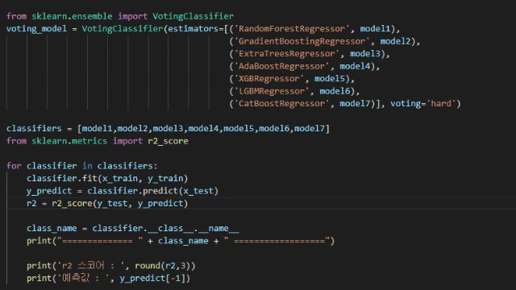
모델구성: Random Forest
Voting 분류 모델 설정
R2 score import
R2 스코어 출력 준비

Slide 50
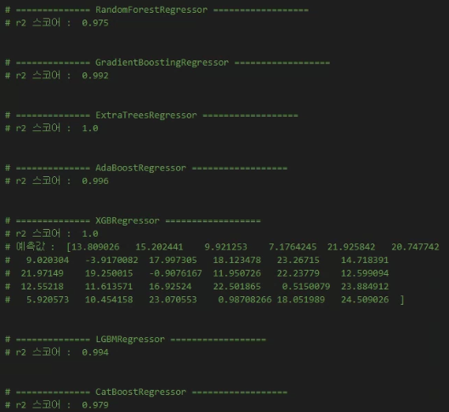
모델구성: Random Forest
제일 좋은 값

Slide 51
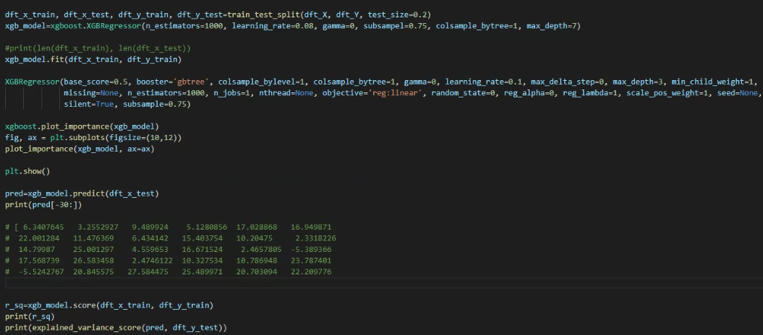
모델구성: xgbOOST

Slide 52
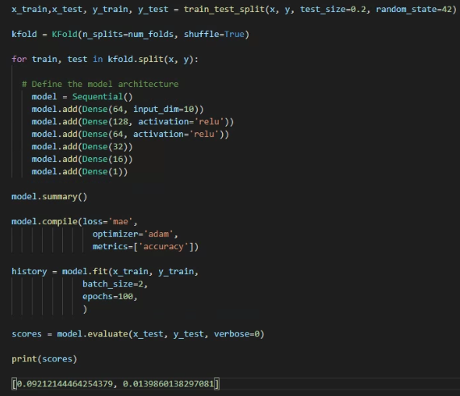
모델구성: K-FOld

Slide 53
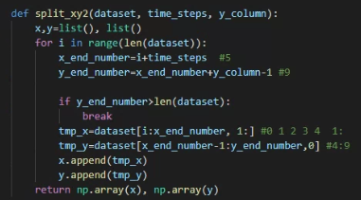
모델구성: 시계열 함수

Slide 54
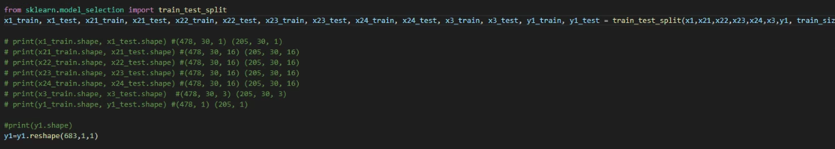
모델구성: 시계열 앙상블

Slide 55
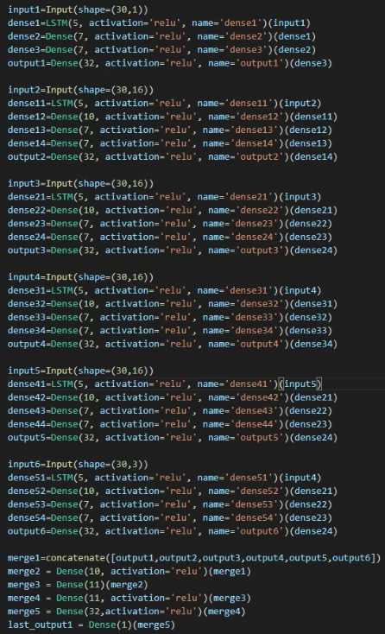
모델구성: 시계열 앙상블 LSTM

Slide 56
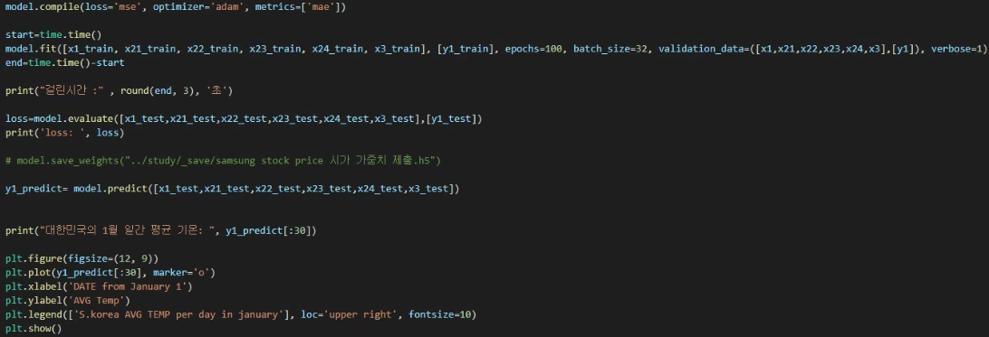
모델구성: 시계열 앙상블

Slide 57
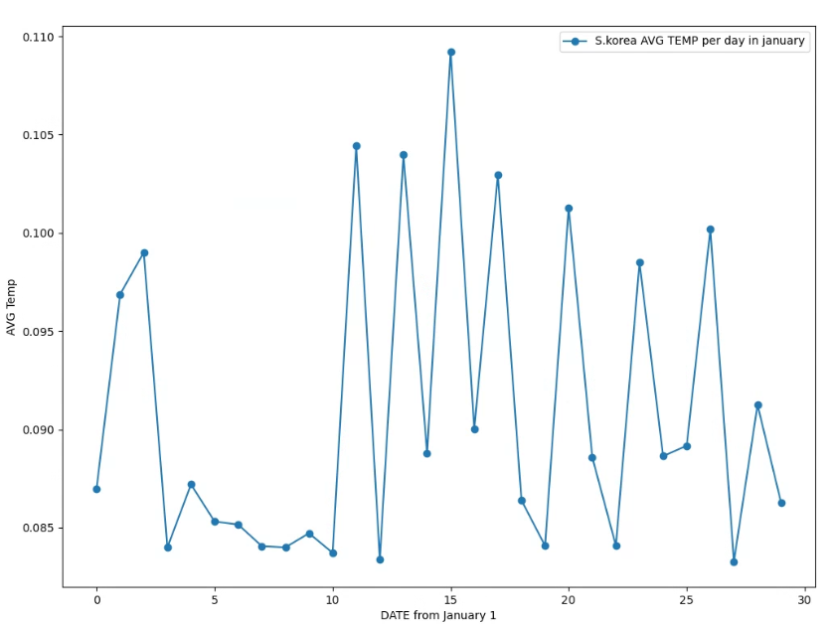
결론
영하권이 없고 온도가 코로나가 발병 이후 보다 더욱 높으므로
개발 결과 대한민국의 온도는 낮아지지 않을 것이다.
V

Slide 58
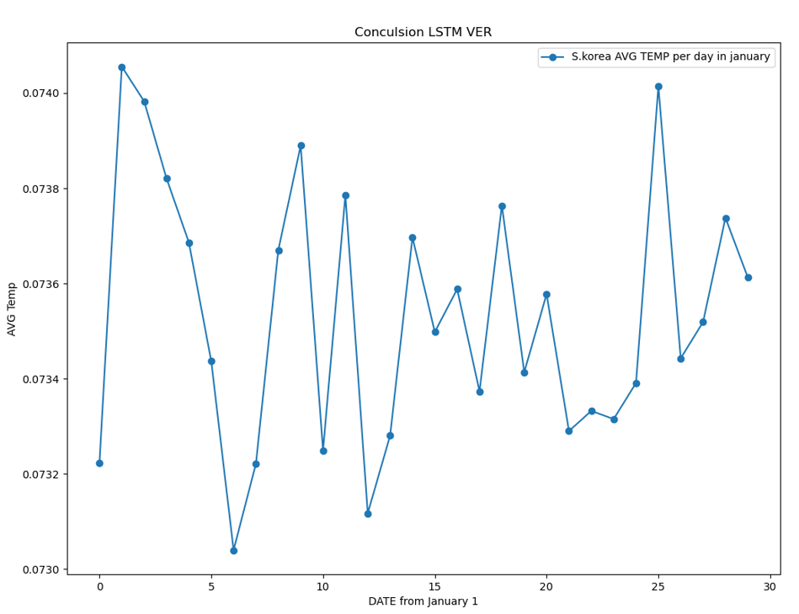
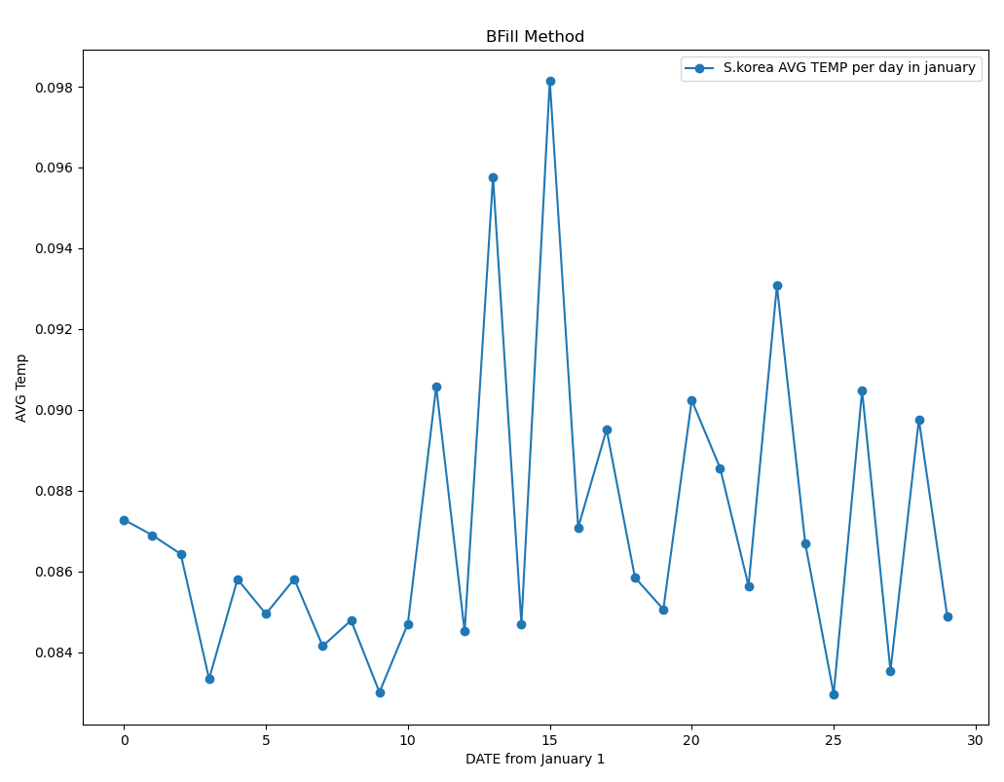
결론 비교: 결측치(평균), 결측치(bf)

Slide 59
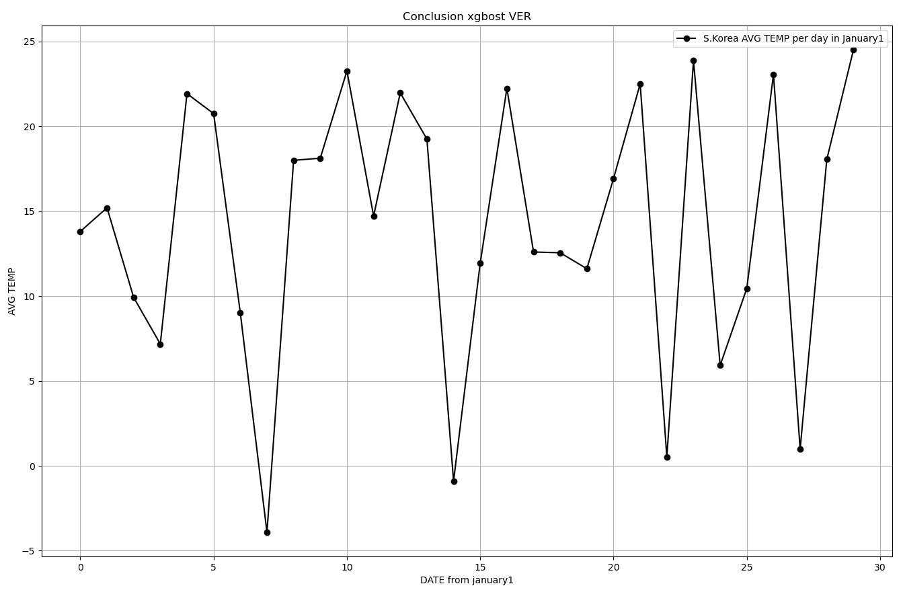
결론 비교:LSTM, XGBoost

Slide 60
Q&A

